Slide 1
Gutachterausschuss für Grundstückswerte im Kreis Unna
Immobilienmarkt 2023

Slide 2
Anzahl der ausgewerteten Kauffälle/
Entwicklung des Geldumsatzes
Anzahl der ausgewerteten
Kauffälle von 2011 bis 2022
Entwicklung des Geldumsatzes
von 2011 bis 2022

Slide 3
Anzahl der ausgewerteten Kauffälle/
Entwicklung des Geldumsatzes
Geldumsatz pro Kauffall
von 2011 bis 2022

Slide 4
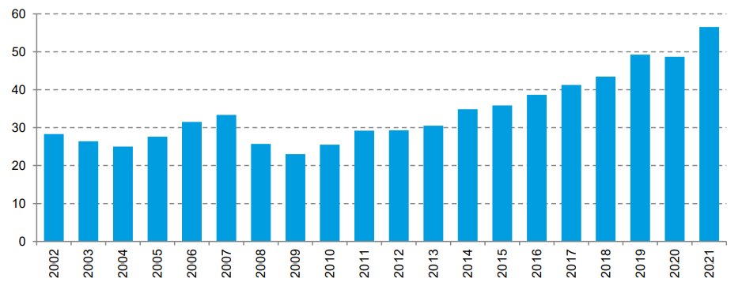
Anzahl der ausgewerteten Kaufverträge/
Entwicklung des Geldumsatzes
Entwicklung des Geldumsatzes
von 2011 bis 2022
Grundstücksmarktbericht NRW 2021
Geldumsatz in Mrd. Euro

Slide 5
Entwicklung der durchschnittlichen Kaufpreise
Entwicklung des durchschnittlichen Kaufpreises
für Ein- und Zweifamilienhäuser
(freistehend, Doppelhaushälften und Reihenhäuser)

Slide 6
Sachwertfaktoren 2023
Auswertezeitraum: 2022 Kreis Unna

Slide 7
Entwicklung der durchschnittlichen Kaufpreise für
Ein- und Zweifamilienhäuser in den Quartalen 2022

Slide 8
Durchschnittswerte für Wohnungseigentum
in den Quartalen 2022

Slide 9
Immobilienrichtwerte
Immobilienrichtwerte 2023

Slide 10
Immobilienrichtwerte
Teilmärkte
  Ein-/Zweifamilienhäuser (freistehend)
  Doppel-/Reihenhäuser
  Eigentumswohnungen
drei eigenständige Modelle!

Slide 11
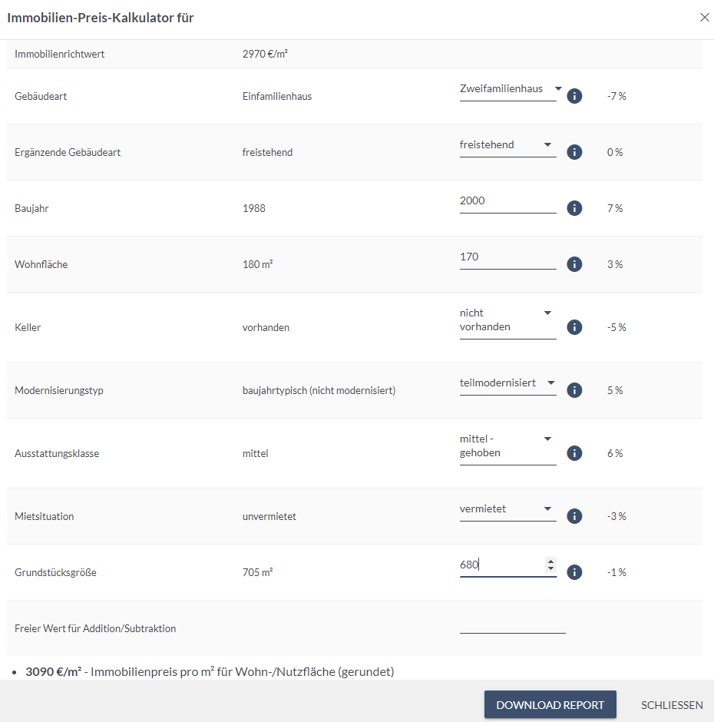
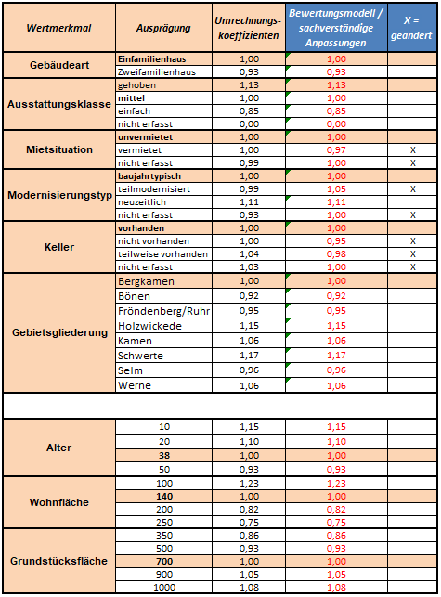
Immobilienrichtwerte
Ein-/Zweifamilienhäuser - Modell
  abgeleitete Umrechnungskoeffizienten

Slide 12
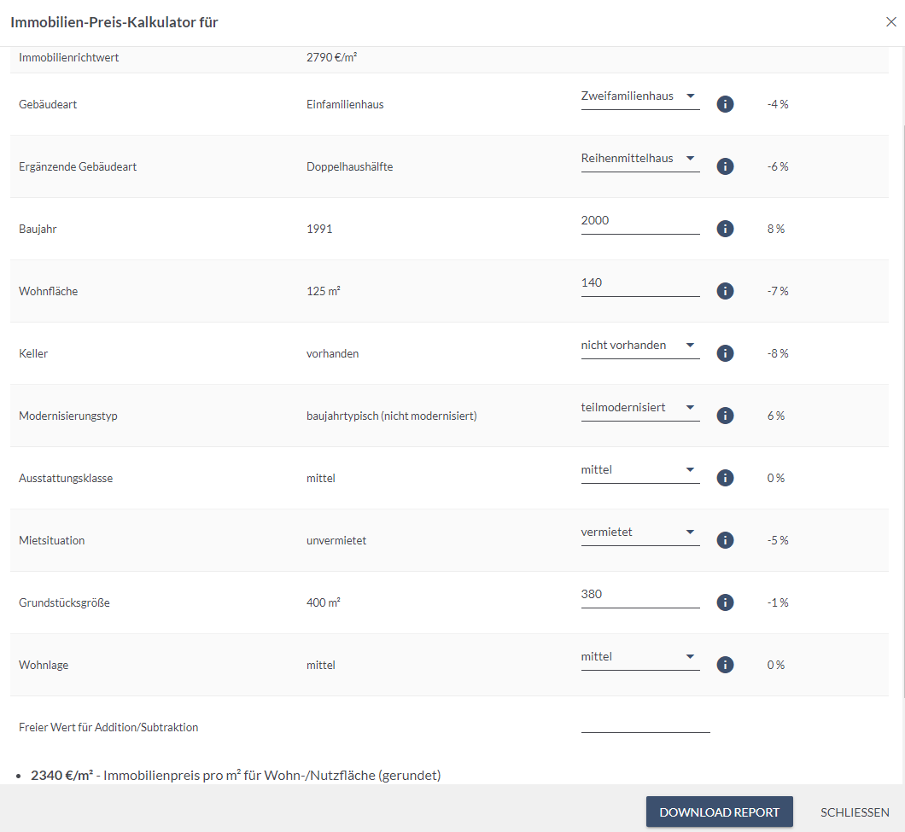
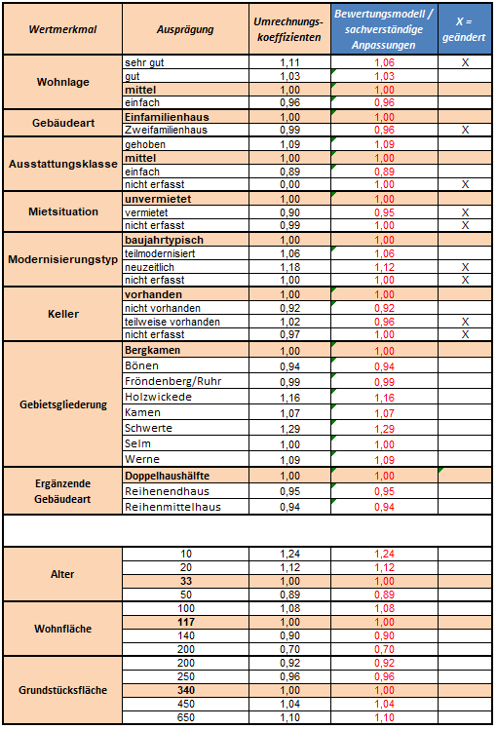
Immobilienrichtwerte
Doppel-/Reihenhäuser - Modell
  abgeleitete Umrechnungskoeffizienten

Slide 13
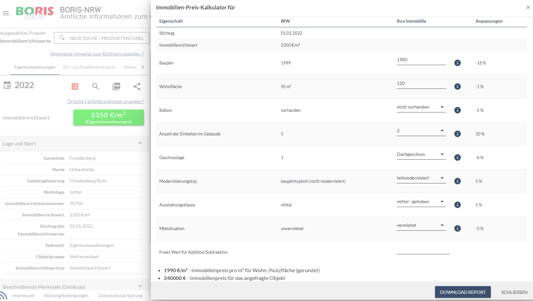
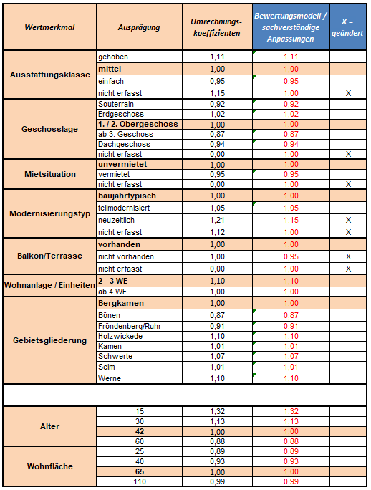
Immobilienrichtwerte
Eigentumswohnungen - Modell
  abgeleitete Umrechnungskoeffizienten

Slide 14
Durchschnittspreise für Wohnbauflächen
Grundlage: Kaufpreise

Slide 15
Kaufpreise für Wohnbauflächen
Städte und Gemeinden | Kaufpreise für Wohnbauflächen in Euro/m² |  |  | Anzahl
 | von | bis | Ø
Bergkamen | 139 | 353 | 275 | 9
Bönen | 136 | 139 | 138 | 2
Fröndenberg/Ruhr | 126 | 231 | 175 | 7
Holzwickede | - | - | - | 0
Kamen | 187 | 925 | 379 | 15
Schwerte | 190 | 392 | 291 | 2
Selm | 128 | 330 | 241 | 12
Werne | 250 | 482 | 368 | 26
Kreis Unna | 126 | 925 | 311 | 73

Slide 16
Durchschnittspreise für Acker- und Grünland
(zusammengefasst aus jeweils 3 Jahrgängen)

Slide 17
Durchschnittspreise für forstwirtschaftliche Flächen
(zusammengefasst aus jeweils 3 Jahrgängen)

